Slide 1
Listas ligadas
Carlos Alberto Ynoguti

Slide 2
Listas sequenciais (vetores)
Uma lista sequencial é um conjunto de elementos contíguos na memória.
Exemplo: vetor.
O elemento i é precedido pelo elemento i-1 e seguido pelo elemento i+1. Como os elementos são contíguos, para se acessar um elemento só é necessário conhecer o seu índice, pois o índice indica também o deslocamento a partir do início. Claro que para isso, os elementos devem ter o mesmo tamanho.
Vantagem: acesso direto a qualquer dos elementos da lista.
Desvantagens: para inserir ou remover elementos, temos que deslocar muitos outros elementos, em C++ devemos declarar um vetor de tamanho fixo.

Slide 3
Listas sequenciais (vetores)

Slide 4
Listas ligadas
Uma lista ligada é um conjunto de elementos onde cada elemento indica qual o próximo.
Não existe contiguidade entre os elementos. Elementos vizinhos podem estar em posições físicas de memória separadas.
Vantagem: flexibilidade na inserção e remoção de elementos. Pode crescer ou diminuir de tamanho conforme a necessidade.
Desvantagem: não temos acesso direto aos elementos. Não existe algo equivalente ao índice para se acessar diretamente o elemento.

Slide 5
Listas ligadas

Slide 6

Listas ligadas com disciplinas de acesso
Pilhas
As inserções são realizadas no início (topo)
As remoções são realizadas no início (topo)
Exemplo: uma pilha de livros

Slide 7
#include<iostream>
#include<list>
using namespace std;
int main()
{
list<int> pilha; // ponteiro para a pilha
int i; // contador
int x; // var aux para leitura e escrita
// Lendo elementos e inserindo-os na pilha
for(i=0;i<4;i++)
{
cin >> x;
pilha.push_front(x);
}
// Removendo elementos e mostrando na tela
while(!pilha.empty())
{
x = *pilha.begin();
cout << x << " ";
pilha.pop_front();
}
return 0;
}

Slide 8
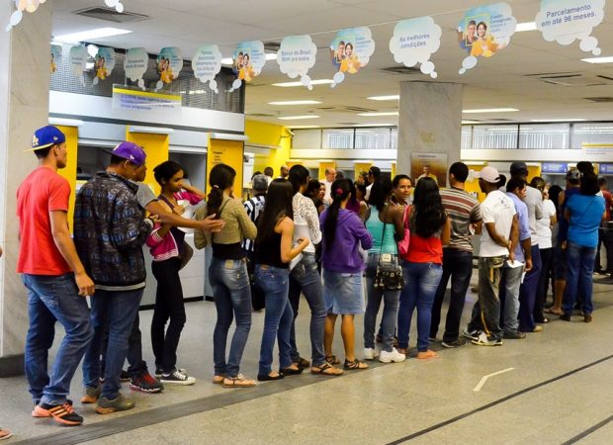
Listas ligadas com disciplinas de acesso
Filas
As inserções são realizadas no final
As remoções são realizadas no início
Exemplo: uma fila de banco

Slide 9
#include<iostream>
#include<list>
using namespace std;
int main()
{
list<int> fila; // ponteiro para a fila
int i; // contador
int x; // var aux para leitura e escrita
// Lendo elementos e inserindo-os na fila
for(i=0;i<4;i++)
{
cin >> x;
fila.push_back(x);
}
// Removendo elementos e mostrando na tela
while(!fila.empty())
{
x = *fila.begin();
cout << x << " ";
fila.pop_front();
}
return 0;
}

Slide 10
Iteradores
Iteradores podem ser vistos como ponteiros para os elementos da lista.
Para varrer uma lista, podemos fazer:
list<int>::iterator p;
for(p=lista.begin();p!=lista.end();p++)
cout << *p << endl;

